Slide 1
Deep Learning for all chapter 01 - 삽질의 결론
Deep Learning Study Group

Slide 2
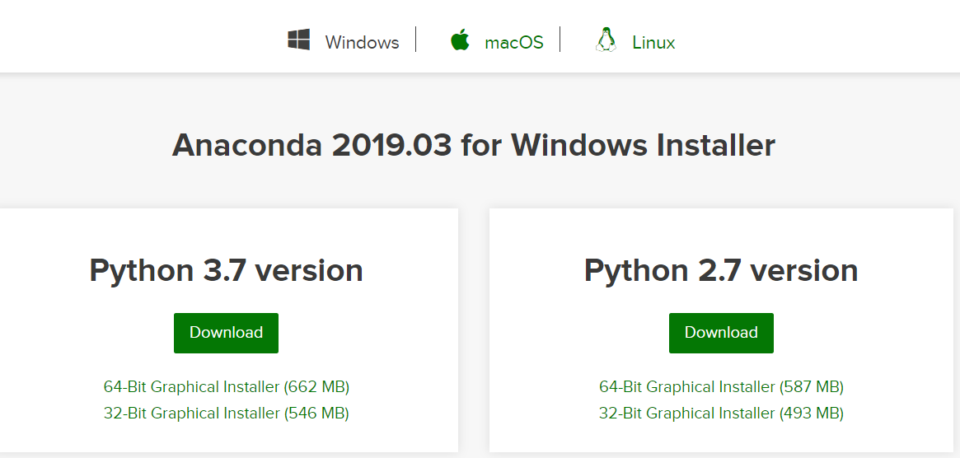
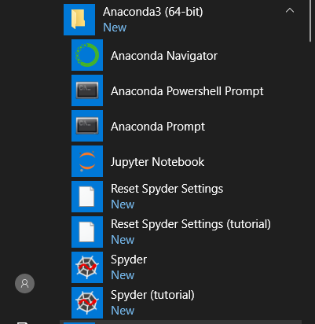
https://www.anaconda.com/ → Download → 설치 → Anaconda Prompt 실행
설치 후

Slide 3
삽질의 결론 부터 ……
1. Conda 최신 버전 업데이트
conda update --all
2. Python 3.7 환경 생성 ( keras 반드시 포함 )
conda create -n tutorial python=3.7 numpy scipy matplotlib spyder pandas seaborn scikit-learn h5py keras
3. 환경활성화
conda activate tutorial
4. tensorflow 설치 (최신버전)
pip install tensorflow
5. Pycharm 설치
6. 프로젝트 생성
7. 프로젝트 생성 (패키지 종속성 충족을 위해 반드시 환경 활성화 후 생성, conda activate tutorial)
8 . Sample 코드 다운로드 및 Pycharm project dirctory로 복사
10 . Sample Code Run

Slide 4
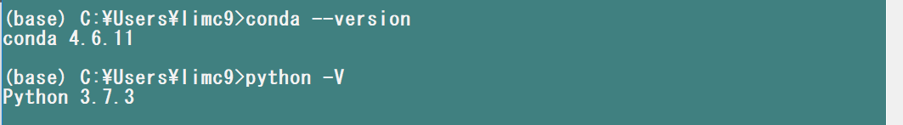
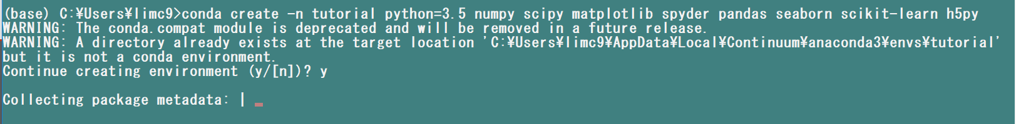
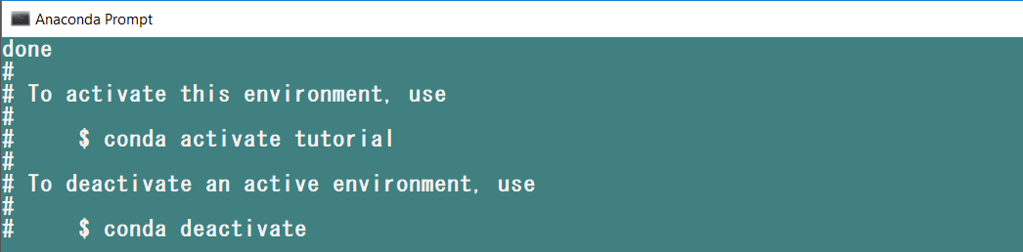
Anaconda Prompt 에서 버전 확인
환경 생성
conda create -n tutorial python=3.5 numpy scipy matplotlib spyder pandas seaborn scikit-learn h5py
환경 생성 후 메세지

Slide 5
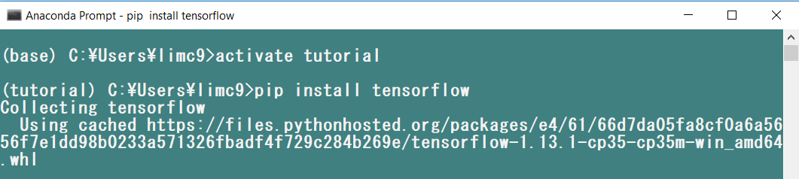
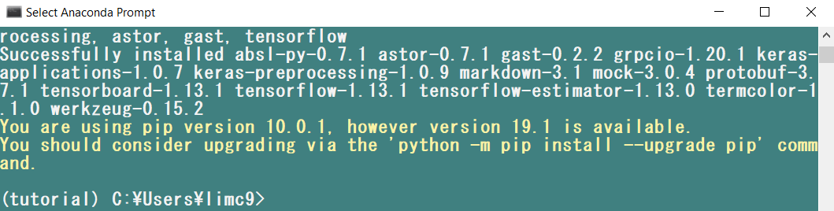
환경 활성화, tensorflow 설치

Slide 6
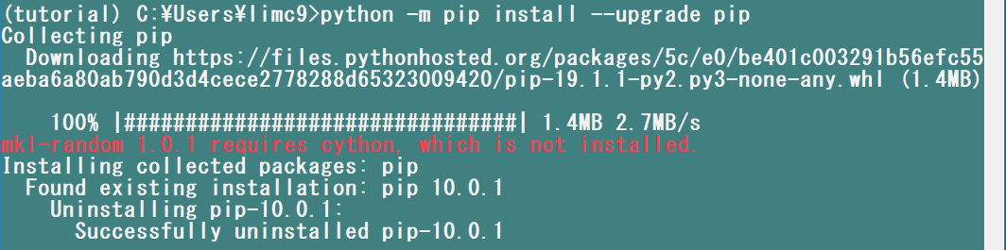
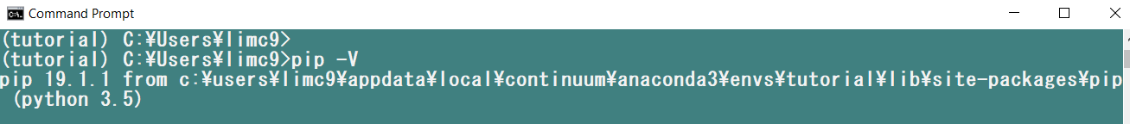
pip version upgrade
pip version upgrade 확인

Slide 7
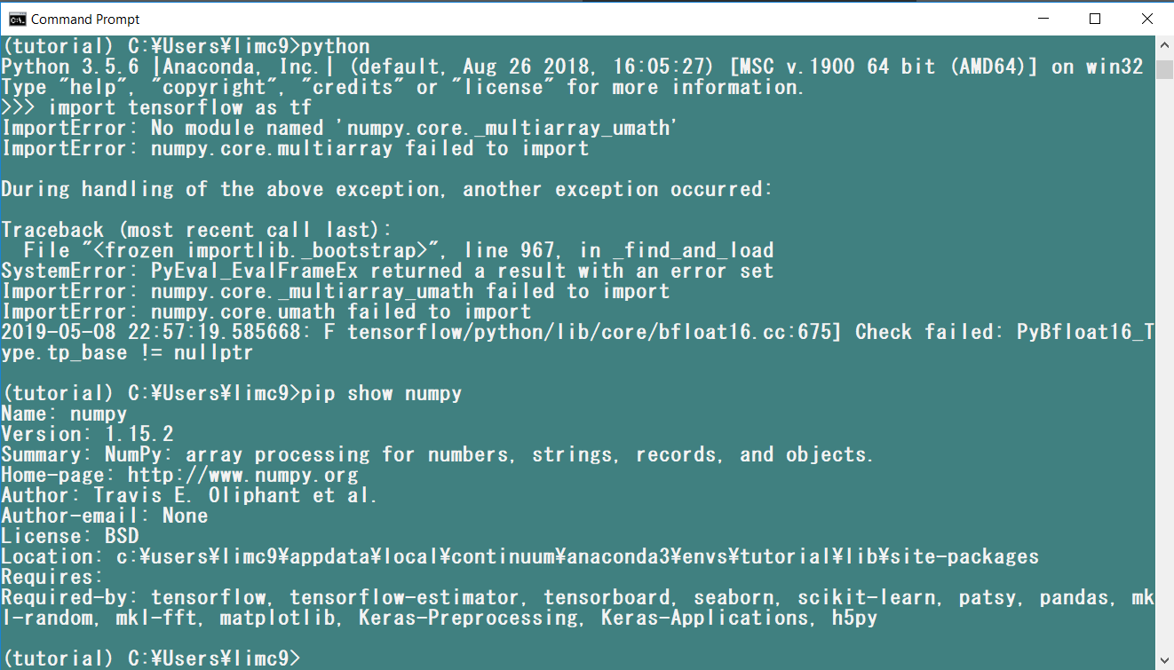
Tensorflow 버전 확인 (오류), numpy 버전확인

Slide 8
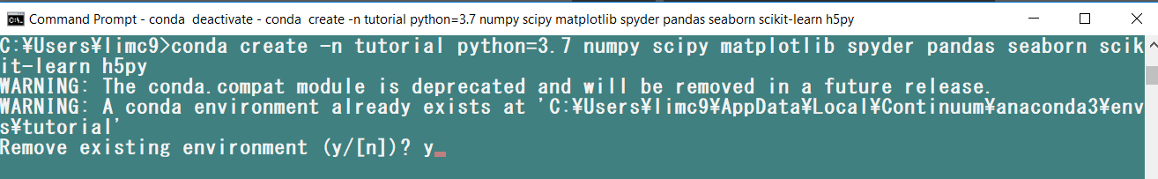
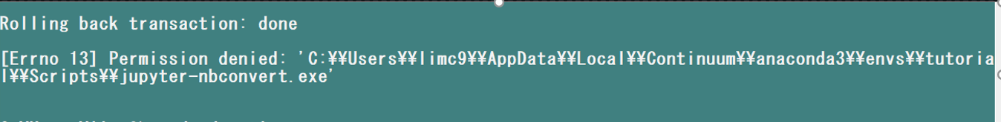
환경 비활성화
Python 3.7 환경 생성 (Y 입력 후 한참 기다림)
conda create -n tutorial python=3.7 numpy scipy matplotlib spyder pandas seaborn scikit-learn h5py
→ 에러 발생

Slide 9
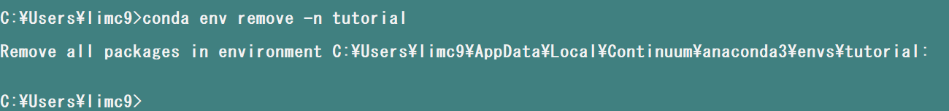
conda 최신 버전 update 및 버전 확인
환경 삭제

Slide 10
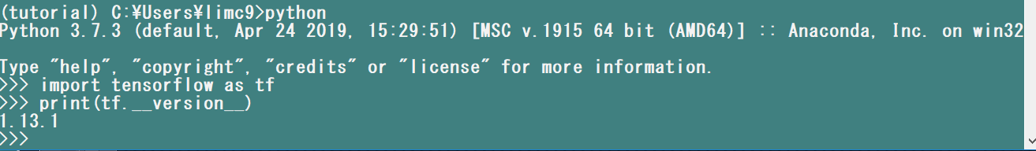
Python 3.7 환경 생성
conda create -n tutorial python=3.7 numpy scipy matplotlib spyder pandas seaborn scikit-learn h5py
환경활성화
conda activate tutorial
tensorflow 설치
pip install tensorflow
Tensorflow 설치 확인

Slide 11
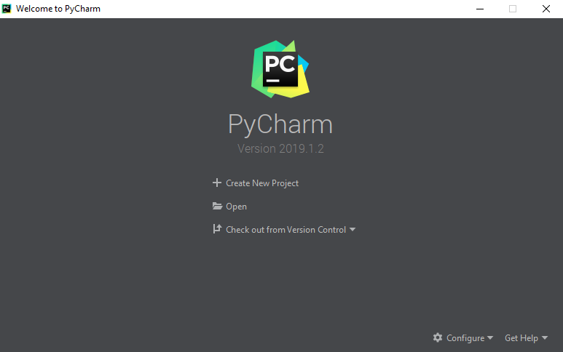
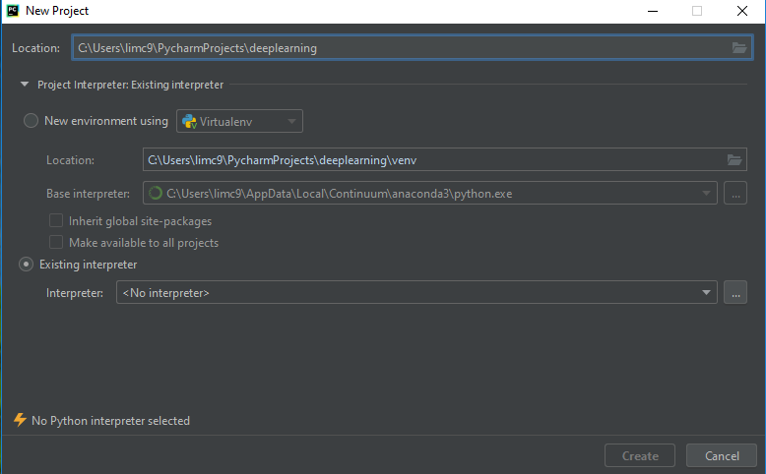
Pycharm 설치 (교재 따라하기)
1
2
3
Base Interpreter 위치 잘 못 설정 → tutorial 디렉토리로 설정해야함

Slide 12
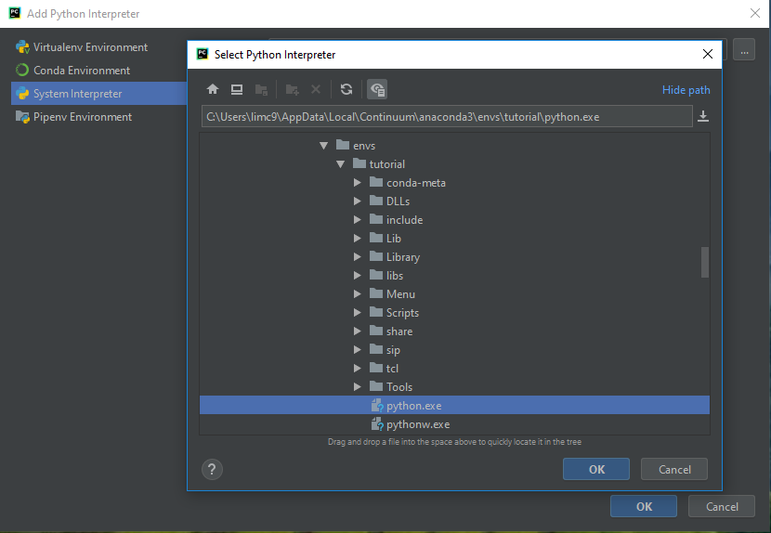

Slide 13
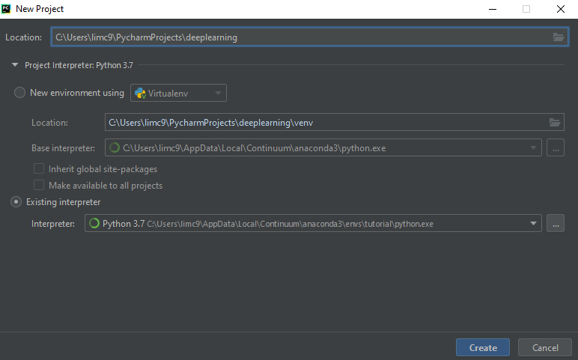
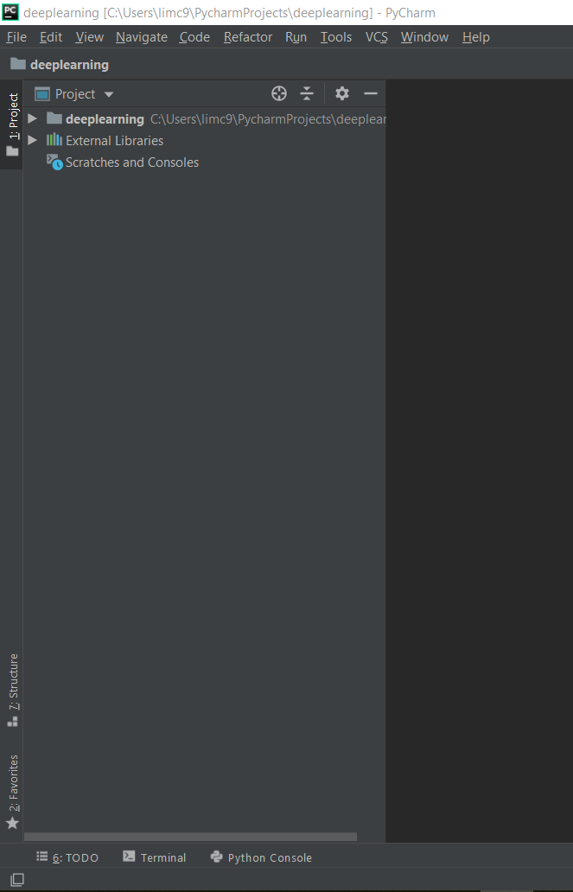

Slide 14
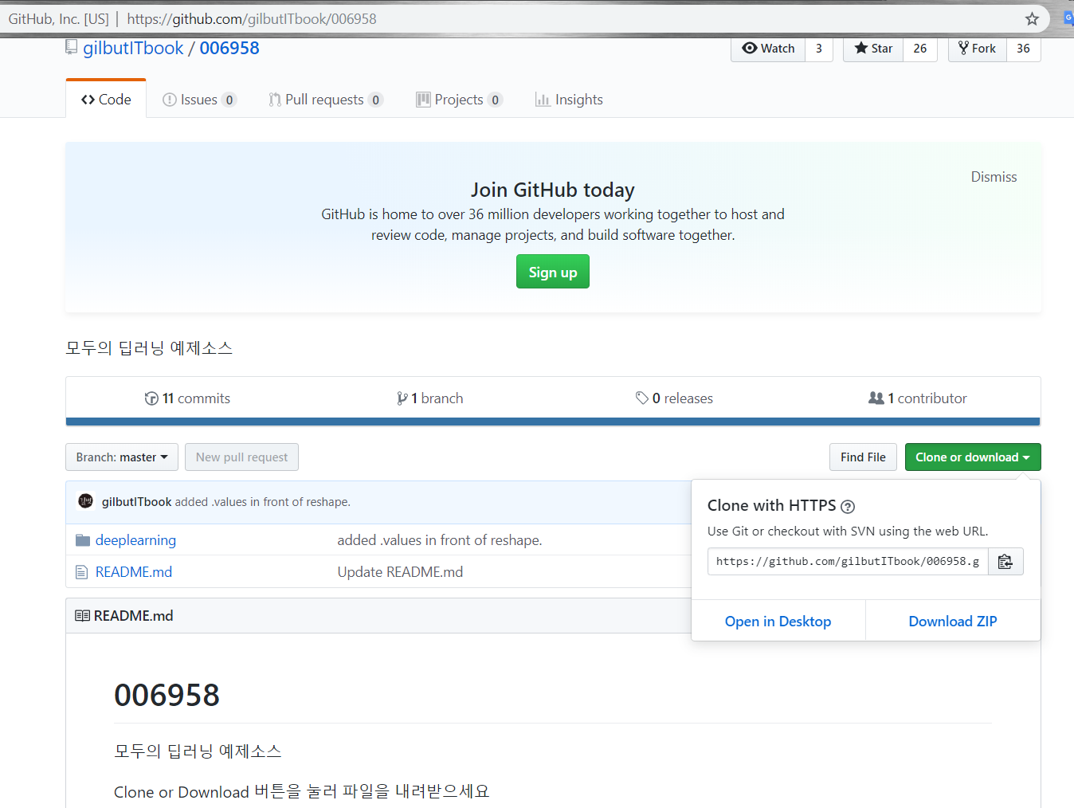
샘플 다운로드 사이트 확인 - GitHub
https://github.com/gilbutITbook/006958

Slide 15
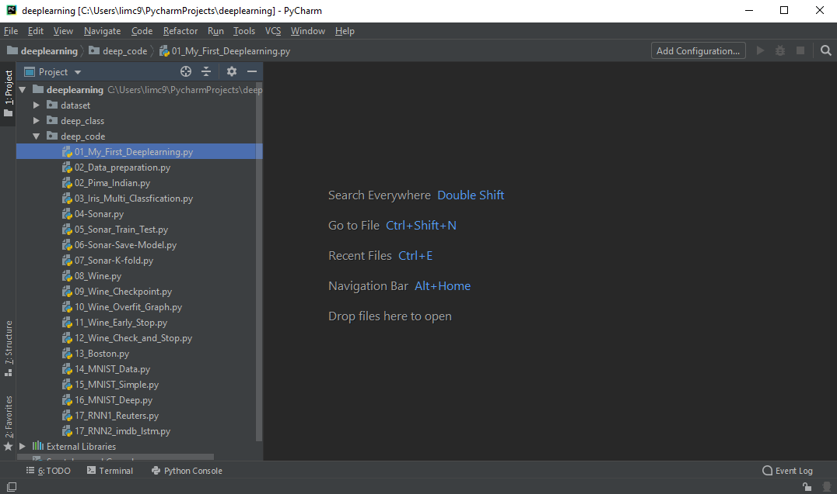
압축을 푼 디렉토리를 프로젝트 디렉토리로 복사

Slide 16
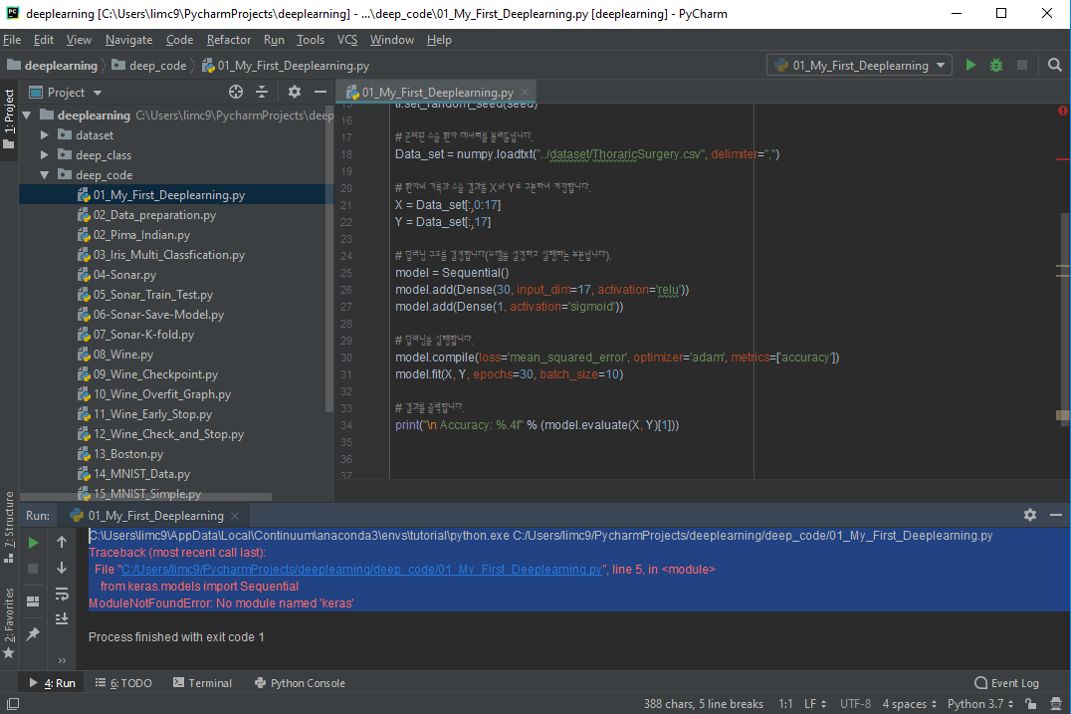

RUN “ 01_My_First_Deeplearning.py” → No module named “keras”

Slide 17
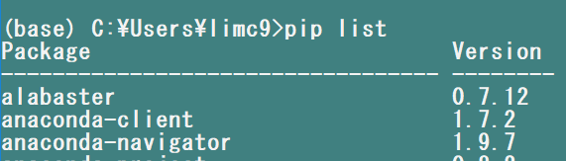
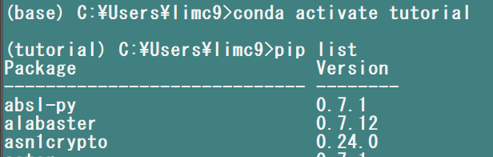
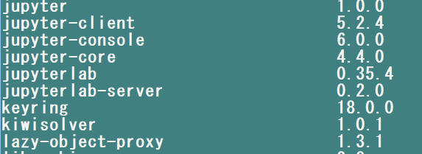
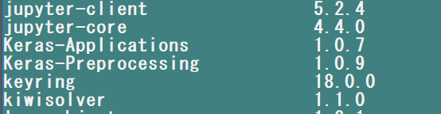
Pip로 설치 패키지 확인 → conda activate tutorial → kesrs 패키지 확인
Pycharm project 생성 시 base interpreter 위치를 tutorial로 해야 해야 하는 것 으로 추측했으나
→ 이것이 원인은 아님.

Slide 18
프로젝트 삭제하고, 환경 다시 구성하고 …..
They assume you currently have the project open in a PyCharm window:
Close your project by clicking on File -> Close Project.
Locate your project in the PyCharm file directory.
Delete your project's directory.
How to remove project in PyCharm? - Stack Overflow
Rename an interpreter, follow these steps
In the Settings/Preferences dialog ( Ctrl+Alt+S ), click the page Project Interpreter, and select the desired project.
Do one of the following: ...
Choose the desired interpreter and click . ...
In this dialog, change the interpreter name as required.
Python 3.7 환경 생성 ( keras 반드시 포함 )
conda create -n tutorial python=3.7 numpy scipy matplotlib spyder pandas seaborn scikit-learn h5py keras
다른 방법. Keras 포함한 환경 다시 생성

Slide 19
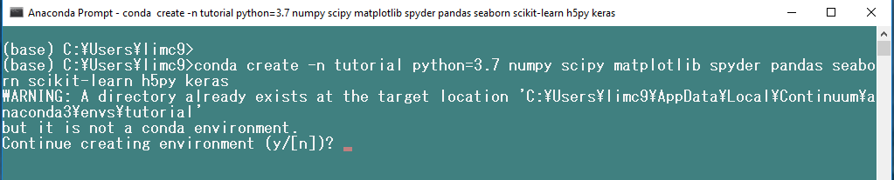
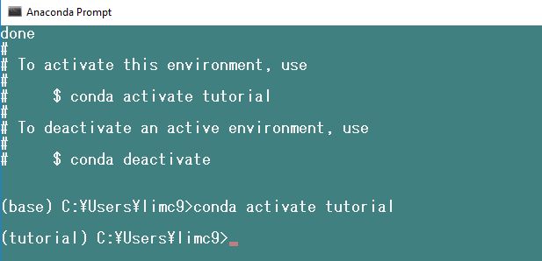
환경 구성 후 활성화

Slide 20
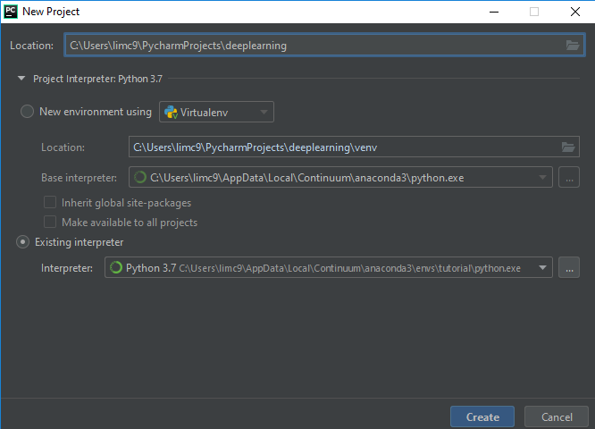
Pycharm project 생성

Slide 21
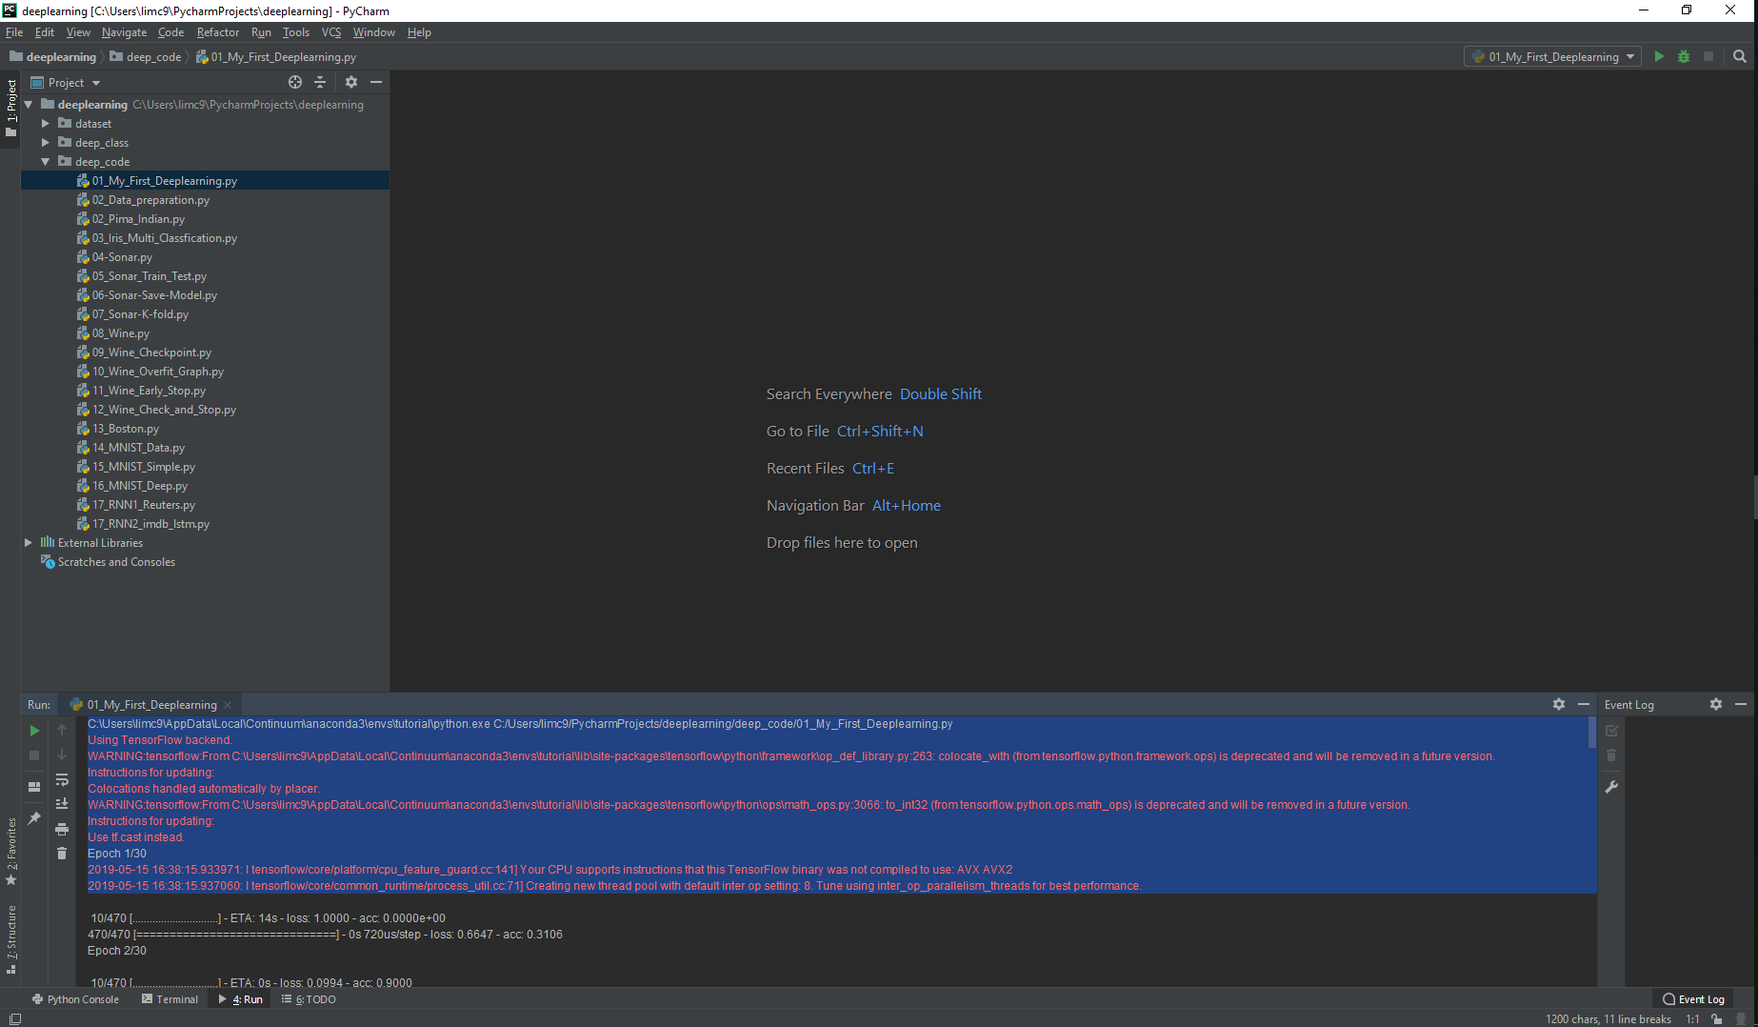
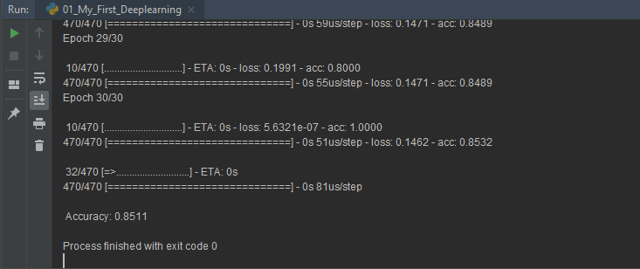
샘플 코드 프로젝트 디렉토리로 복사 후 실행

Slide 22
Good luck for hands-on !

